Slide 1

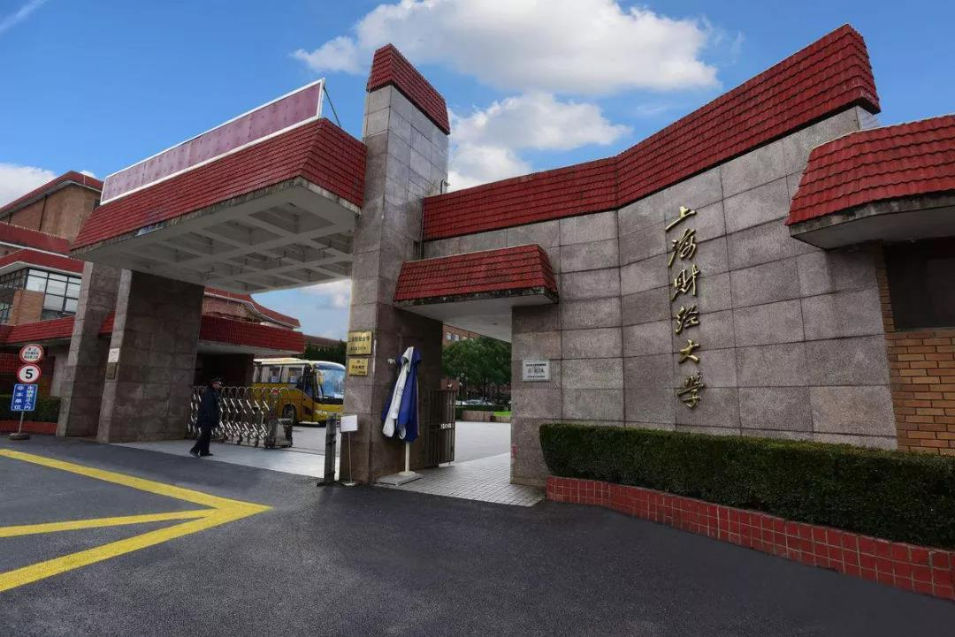
第八讲
明代郭桓贪污案
吕铁贞
上海财经大学 法学院

Slide 2
目录
1
案例背景
2
案情概述
3
案例问题
4
思考与启发

Slide 3
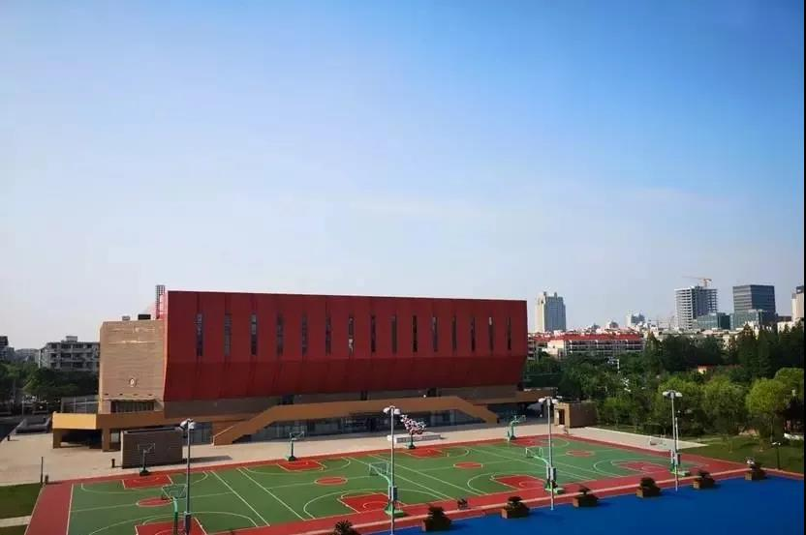

01
案例背景
1、适用情景
2、郭桓何许人？

Slide 4

案例适用情景：明代的立法原则与行政法律制度
立法原则
①刑乱国用重典：
明初朱元璋的重要法律思想，汲取元亡的教训，以严刑峻法重振纲纪。“刑乱国用重典”与“刑罚世轻世重”相结合；
②明刑弼教：
明代重要立法原则，运用刑罚严惩不法之徒，进而推行教化。
行政法律制度
官吏管理，明初“重绳赃吏。

Slide 5
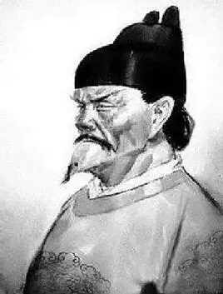
郭桓何许人？
郭桓，山东兖州东平人。洪武四年以贤良荐，授山西按察司佥事，寻转按察使。洪武十七年夏四月，以前山西按察司佥事试户部右侍郎。同年五月，郭桓试任户部尚书。洪武十八年春正月，郭桓降为户部右侍郎，负责收受全国各地秋粮之事。郭桓在任期间，只知敛财，不知恤民。
郭桓案以涉案金额巨大，对经济领域、法制领域影响深远而为世人瞩目，被列为“明初四大案”之一。
郭桓
（户部右侍郎）

Slide 6
02
案情简介
1、郭桓的贪污行为
2、案件的审理
3、引发的反腐改进措施与实效

Slide 7
郭桓的贪污行为
洪武十七年五月郭桓任户部尚书不久，便与黄文通、边源等官吏共同勾结舞弊，大搞贪污。这一年浙西应上缴国家税粮450万石，而实缴仅60万石，另缴了80万锭银子，按当时粮价折算，80万锭银只抵200万石粮食，其他190万石粮食则全部被郭桓等人贪污了。
他们又合伙私分浙西各府银钞50万贯，这还不包括他们在各地巧立名目私增税额和横行霸道多吃多占的部分。
郭桓又与应天府官吏合谋，合伙吞并了所属州县十万亩官田的夏税和秋粮。

Slide 8
郭桓的贪污行为
郭桓还与全国其他十二个市政司的官吏结党营私，结伙一起盗卖官仓里的存粮，国家军用粮仓积蓄的三年粮食竟被他盗卖一空。他与管理存储钱钞金银的府库官员勾结，共同偷盗金银；并且通过假列名目、私改票据、窃取银钞600万张…… 郭桓贪污盗窃的金银钱钞折合成粮食，加上与他人合伙分贪的税粮 700万石。
郭桓贪污总计达 2400余万石。这个数字，几乎相当于当时整个国家一年的收入（有的史料记载：当时全年总税收合2940余万石，郭桓贪污数额占国家一年税收的82%。）

Slide 9
案发后的审理
郭桓贪污大案爆出后，明太祖大为震惊，他反复思索着：发生如此巨大贪污舞弊事件为什么各级主管部门却迟迟没能发现？于是他亲自率领御史台和刑部官吏审理此案。
在审讯过程中，令朱元璋更为震惊的是：户部侍郎胡益、王道亨，礼部尚书赵瑁，兵部侍郎王忠，刑部尚书王惠迪，工部侍郎麦志德等以及整个六部上上下下的官吏几乎都与郭桓案件有牵连，形成了十分庞大的贪污腐败网络，而且各官吏之间相互包庇、辩解、毁灭证据，给案件审理造成很大困难。
他亲自撰文《申诫公侯文》并铸铁榜、设立“皮场庙”、悬挂“皮草囊”等对官吏实行训导警示，以期达到改善吏治、杜绝贪污现象的梦想破灭了。

Slide 10
审理结果
《明史》记载：“自六部左右侍郎下皆死，赃七百万，词连直省诸官吏，系死者数万人。”

Slide 11
郭桓案引发的反腐改进举措
1
2
加强立法
加强法制教育

Slide 12
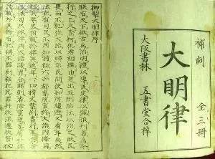
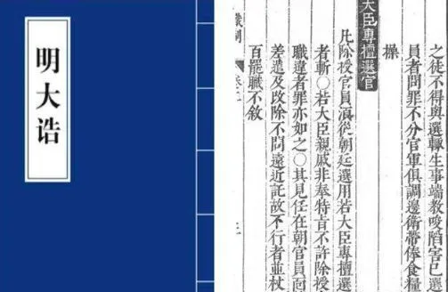
郭桓案引发的反腐改进举措之一：加强立法
修订《大明律》和《明大诰》
洪武十八年开始修订《大明律》
朱元璋于洪武十八年八月、十九年三月和十一月、二十年十二月，连续编制、颁布了《御制大诰》、《御制大诰续编》、《御制大诰三编》和《御制大诰武臣》，统称《大诰》，共计236条。每条多由案例、法令和朱元璋的训诫组成。

Slide 13
郭桓案引发的反腐改进举措之一：加强立法
《大诰》是朱元璋编订的特别法，凸出体现了朱元璋重典治吏的基本思想。
《大诰》三编选录了236个刑事案例，其中有150个是惩治贪官污吏的。朱元璋在《大诰》中扩充了惩治官吏贪污贿赂的条款，其中惩治官吏贪污税粮19条，克扣赈济钱粮6条，杂犯贪赃受贿44条，豪强贿赂官吏为奸22条。

Slide 14
郭桓案引发的反腐改进举措之一：加强立法
“民拿害民官”制度
还有一些通过民众的力量惩治贪官恶吏的条款，凡害民官吏，允许良民将其绑缚押赴京城治罪。
为了保证这一措施的实现，朱元璋还下令：凡布政司、府州县民众捉拿贪官污吏上京面圣者，虽无文引，关津也要即时放行，不得阻挡；规定一切人等，敢有阻挡者，诛灭其家族。

Slide 15
郭桓案引发的反腐改进举措之二：加强法制教育
在郭桓案件的审理中，又有新的官吏贪腐案发生。
朱元璋感慨地说：“我欲除贪赃官吏，奈何朝杀而暮犯？”
汲取郭桓案的教训，朱元璋在强调重典治吏的同时，还加强法制教育。《大明律》修订和《大诰》颁行以后，朱元璋提出在全国城乡开展普及学习法律的活动，扩大法律的宣传力度和影响。

Slide 16
郭桓案引发的反腐改进举措之二：加强法制教育
每家每户都要有《大诰》。若触犯死罪之外的刑罚，罪犯家中有《大诰》，可减刑一等；
措施1
读书人要向普通百姓宣讲《大诰》；
主要
措施
科举考试从《大诰》中出题。
措施2
措施3
明朝初年全国上下户户争相购买《大诰》，官吏们时时讲读《大》，学读《大诰》成为当时的社会风气。

Slide 17
改进反腐措施的效果
史书记载：“一时守令畏法，法己爱民，以当上指，吏治涣然丕变矣。下逮仁宣，抚循休息，民人安乐，吏治澄清者百余年。”
这种立法严惩贪腐与法制教育并举的策略，引导着官吏们廉洁奉公，在稳定明初的社会秩序中发挥了重要的作用。

Slide 18
03
案例问题

Slide 19
案例问题
朱元璋为何有“重典治吏”的思想？
1
朱元璋为何有这样的困惑：我欲除贪赃官
吏，奈何朝杀而暮犯？
2
如何对朱元璋预防和惩治贪污的举措进行
创造性转化、发展？
3

Slide 20
04
思考与启发

Slide 21
思考与启发：问题1、朱元璋为何有“重典治吏”的思想？
朱元璋“重典治国”的法律思想，侧重点在重典治吏。主要基于以下原因：
第一，朱元璋主张恢复和强化中华传统的治国之道。法家主张“明主治吏不治民”，被后世奉为治国之道。朱元璋以明主自居，谋求长治久安，身体力行法家的这一思想；

Slide 22
思考与启发：问题1、朱元璋为何有“重典治吏”的思想？
第二，汲取元朝倾覆的教训。元政权对官吏姑息、放纵导致贪污腐败成风，民不堪命，揭竿而起。
洪武二年(公元1369年),朱元璋曾告诫文武众臣:“我以前在民间时，见到州县官吏多不爱民，往往贪财好色，饮酒废事，凡民疾苦，视之漠然，我心里恨透了，如今要立法禁，官吏凡是贪污危害百姓的，严惩不恕。”
朱元璋认识到严惩贪腐是王朝长治久安的必要措施。

Slide 23
思考与启发
不过，朱元璋的这些举措并没有消除官员的贪腐，新的贪腐案件不断出现。
当代著名学者王曾瑜先生曾指出:“中国传统政治的最大特色便是专制和腐败，专制必然滋生腐败，而腐败又必然依赖专制。”

Slide 24
思考与启发：
问题2、朱元璋为何有这样的困惑：“我欲除贪赃官吏，奈何朝杀而暮犯？”
在中国法制发展的过程中，朱元璋是非常重视吏治的皇帝。一方面提倡各级官吏遵纪守法，廉政爱民。另一方面对于官吏贪腐，加强立法，严格执法。
郭桓案发后，朱元璋高度重视，亲自率领御史台和刑部官吏审理此案，先后有数万人因贪赃枉法被杀，这种情况在历代法制历史上都是十分稀少的。同时在审理案件的过程中，修订《大明律》、亲编《大诰》，加大惩治官吏贪污腐败的力度，增加族诛、凌迟、剥皮实草等酷刑。

Slide 25
思考与启发
新的官吏贪腐案不断出现根本原因：
朱元璋没有，也不可能认识到封建专制制度是滋生贪污腐败的最直接的政治根源与社会肌体。尽管朱元璋对于防治腐败和惩治贪污采取了强有力的措施，但是并不能从根本上解决腐败问题。

Slide 26
思考与启发：
问题3、如何对朱元璋预防和惩治贪污的举措进行创造性转化、发展？
二十大报告提出：坚决打赢反腐败斗争攻坚战持久战。如何打赢这一仗，在推进“不敢腐、不能腐、不想腐”一体化进程中，对中华优秀传统法律文化进行创造性转化、创新性发展，可以实现良法善治。

Slide 27
进行创造性转化的参照标准
一是社会主义核心价值观
二是现代法治思维和法治基本价值观念

Slide 28
创造性转化的运作方法之一：基本继承
朱元璋重视吏治的思想、预防和惩治贪污的有关举措可以继承。基本上可以分为两大类：
重视法律的作用，加强立法，严格执法。
着重训诫的功效，重视普法教育。

Slide 29
创造性转化的运作方法之二：部分继承
部分沿用，就是对朱元璋吏治思想与措施部分抛弃、部分沿用。
“明刑弼教”的思想与做法部分继承。
二十大报告提出：“以零容忍态度反腐惩恶，更加有力遏制增量，更加有效清除存量。”其中重要的手段是加强立法，形成不敢腐、不能腐的机制。

Slide 30
创造性转化的运作方法之三：旧词新解
“重典治吏”是对官吏犯罪的法律惩罚重于常人，虽然它在当时存在使用酷刑等问题，但我们今天可以向其注入依法治国重在依法治官的新内容，改造这个词语。

Slide 31
可以被创造性地转化的缘由
暗合了现代法治：
约束公权
依法治官

Slide 32
参考文献
1、习近平：高举中国特色社会主义伟大旗帜为全面建设社会主义现代化国家而团结奋斗——在中国共产党第二十次全国代表大会上的报告（2022年10月16日）
2、郝铁川：中华法系的创造性转化，载《东方法学》2022年第1期
3、[清]张廷玉 等撰《明史》，中华书局1974年版

Slide 33



贪污为历代法律严惩，为何禁而不绝？
明代朱元璋重典治吏，暮年时感慨：
“弃市之尸未移，新犯大辟者即至”
“我欲除贪赃官吏，奈何朝杀而暮犯？”
思考

Slide 34
预防与惩治贪污的有效举措
加大惩刑罚的严厉程度，加大刑罚的执行力度是否可以杜绝贪污？
思考
如何有效预防与惩治贪污？

Slide 35
谢谢！

